Slide 1
PROPOSTA DE MVP · APOIO A MULHERES
Plataforma de acolhimento e resposta rápida
Organograma da equipe e proposta de banco de dados para um front-end de apoio a mulheres em situação de violência.
Notes:
Apresente a plataforma como um produto integrado: uma experiência de apoio que orienta, acolhe e encaminha, sustentada por equipe, dados e documentação.

Slide 2




VISÃO DO PRODUTO
Um projeto integrado para orientar, acolher e encaminhar
A proposta é transformar caminhos dispersos de ajuda em uma experiência simples, segura e compreensível.
Uma porta de entrada
Centralizar informações e caminhos de ajuda.
Um único produto
Conectar interface, chatbot, dados, imagens e documentação.
Requisitos desde o início
Tratar segurança, privacidade e clareza como parte do sistema.
Notes:
O projeto não é apenas uma tela ou um chatbot. Ele combina orientação, acolhimento, encaminhamento e os componentes técnicos necessários para sustentar essa jornada.

Slide 3
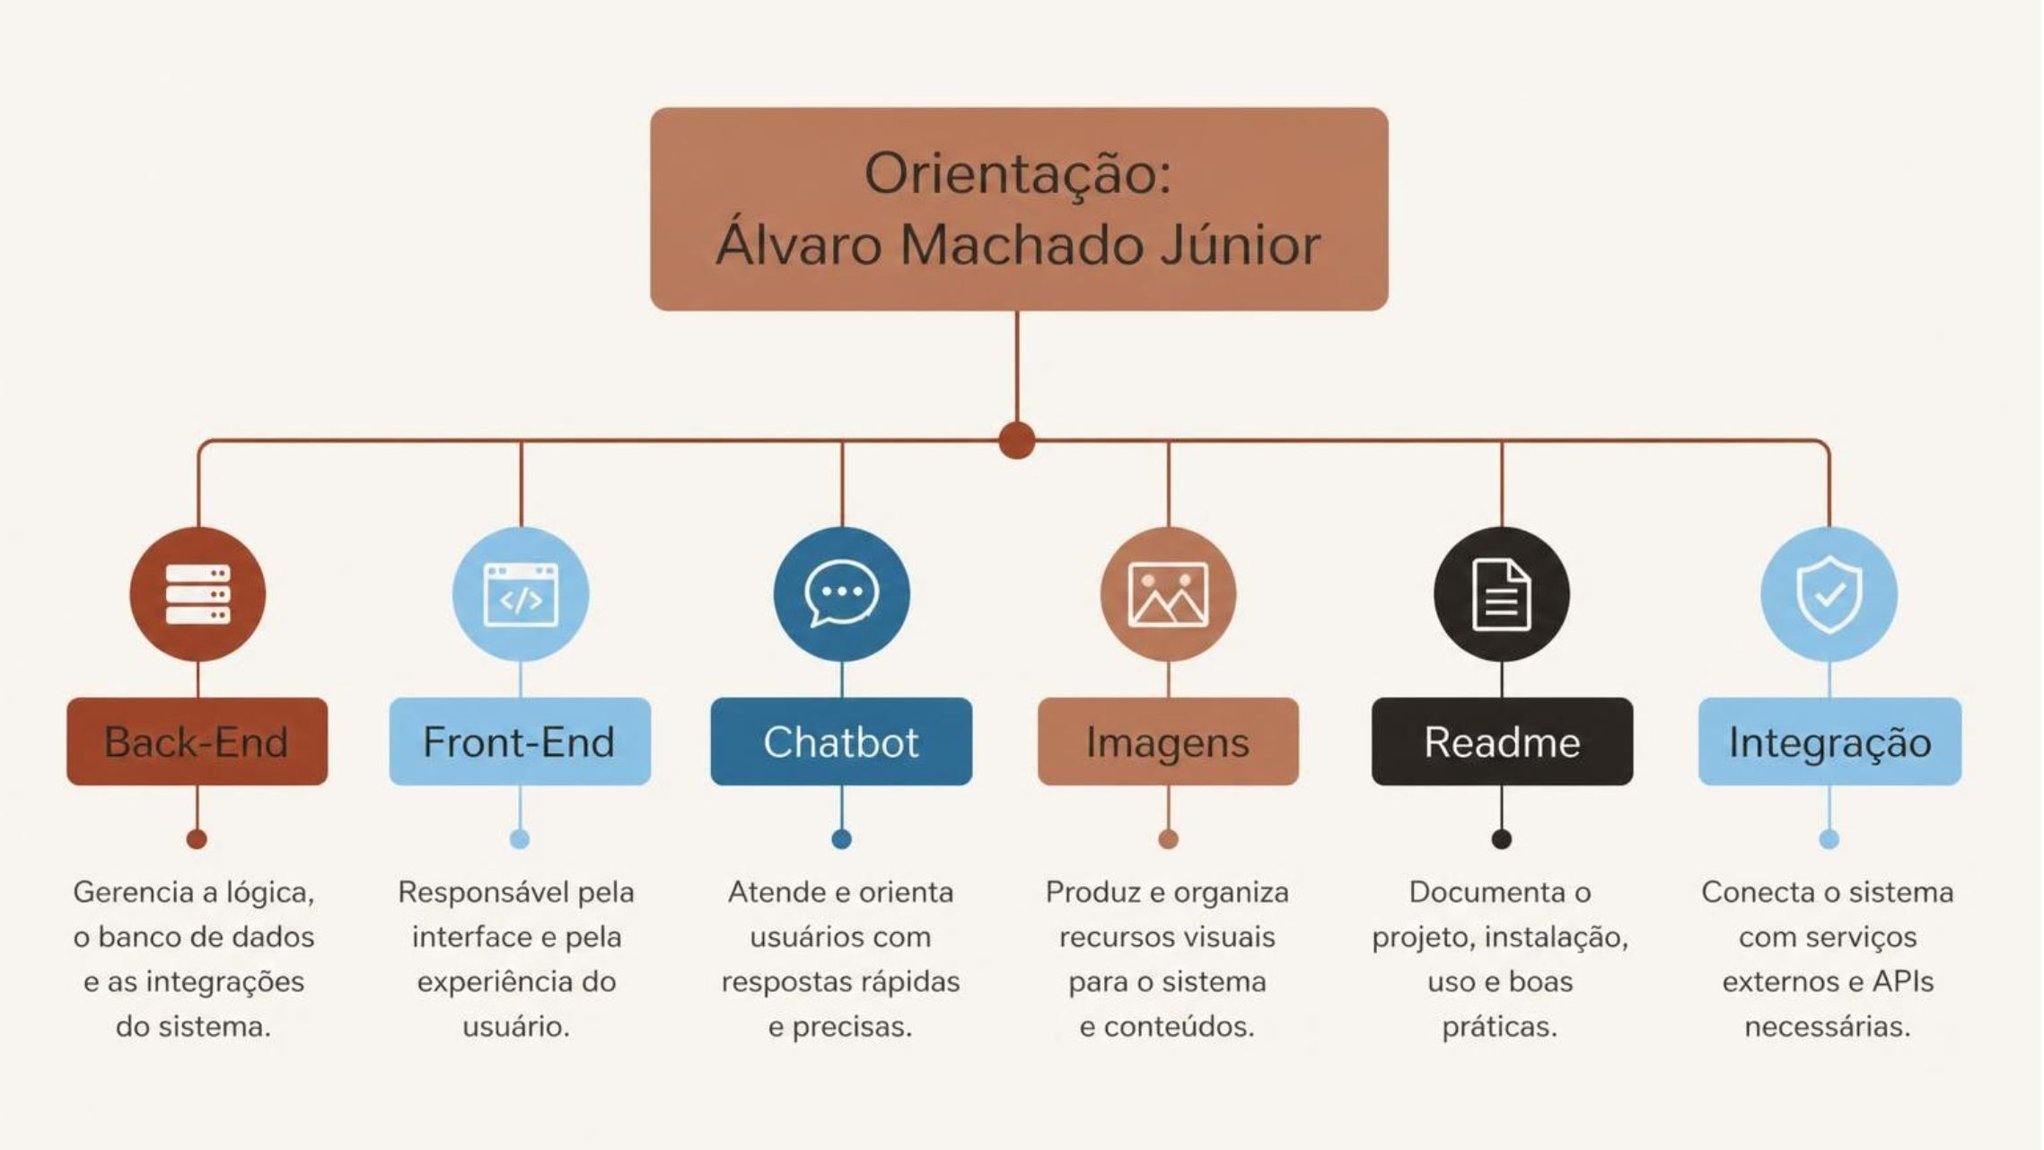
GOVERNANÇA E EQUIPE
O organograma começa pela orientação do professor Álvaro
A orientação acadêmica organiza seis frentes que transformam a proposta em produto.
Notes:
Comece pela origem da coordenação: a orientação de Álvaro Machado Júnior. Depois mostre como a equipe se distribui entre execução técnica, experiência visual e documentação.

Slide 4






FLUXO DE TRABALHO
Seis frentes trabalham como um único fluxo
Back-End
Front-End
Chatbot
Dayene Souza Silva e Jessica Paola Miranda Vitorino estruturam o back-end, as consultas e a arquitetura do banco de dados.
Miguel Felipi da Silva desenvolve interfaces responsivas para a usuária.
Priscila Rodrigues, Brayan da Cruz Souza e Lavinia Rodrigues Vieira desenvolvem lógica, automações e experiência de suporte.
Imagens
Readme
Integração
Julia Maria Morais Cardoso e Solange Maria Morais cuidam da criação, curadoria e tratamento visual.
Helloa Sousa Monteiro e Talita Monteiro dos Santos organizam a documentação e os guias técnicos.
Cada frente entrega insumos para a próxima e recebe retorno do produto.
Notes:
As frentes não são silos. O back-end sustenta o front-end, o chatbot depende dos dados, as imagens qualificam a experiência e o Readme mantém tudo compreensível e reproduzível.

Slide 5





PROPOSTA DE DOMÍNIO
O banco de dados deve servir à jornada da usuária
O modelo começa pelas necessidades da pessoa e organiza apenas os dados necessários para orientar, registrar, acompanhar e publicar conteúdo.
Usuária
Ocorrência
Serviço
Perfil mínimo, preferências de atendimento e consentimentos.
Relato, data, localização opcional, status e histórico.
Rede de apoio, tipo de atendimento, contato e horário.
Interação
Conteúdo
Sessões do chatbot, mensagens e encaminhamentos.
Orientações, imagens, categorias e versão publicada.
Notes:
O banco não deve existir por si só. Cada entidade corresponde a uma etapa da jornada: entender a situação, apresentar opções, registrar escolhas e acompanhar o encaminhamento.

Slide 6


MODELO DE DADOS
Modelo de dados: relações simples para o front-end
Usuária
Ocorrência
Uma usuária pode ter várias ocorrências e interações. Cada ocorrência pode gerar vários encaminhamentos para serviços. Conteúdos e serviços são filtrados por categoria e região.
Consentimento
Encaminhamento
Notes:
O ponto do modelo é a simplicidade. As relações mais importantes partem da usuária e chegam aos registros e catálogos que o front-end precisa consultar.

Slide 7
CONTRATO INICIAL · PROPOSTA DE MVP
Contrato de API para o front-end
Endpoints sugeridos para conectar a primeira experiência de apoio ao back-end.
01
02
03
GET /servicos
POST /ocorrencias
GET /orientacoes
Lista serviços por tipo, região e disponibilidade.
Registra um relato com validação e consentimento.
Entrega conteúdos por categoria e idioma.
04
05
POST /chat/sessoes
GET /encaminhamentos
Inicia uma sessão segura do chatbot.
Acompanha o status de um encaminhamento autorizado.
Notes:
Este é um contrato inicial, não uma lista de funcionalidades já implementadas. A prioridade é dar ao front-end uma interface previsível, validada e segura para evoluir o MVP.

Slide 8
REPOSITÓRIO · PROPOSTA DE MVP
Estrutura sugerida do repositório no GitHub
/frontend
Páginas, componentes, rotas, serviços de API e validações.
/backend
Endpoints, regras de negócio, autenticação e migrations.
/database
Schema, seeds fictícios, diagramas e scripts de evolução.
/docs
README, decisões de arquitetura, guia de contribuição e manual de execução.
/.env.example
Variáveis necessárias, sem expor chaves reais.
Notes:
A estrutura separa responsabilidades sem esconder as conexões. O repositório deve permitir que cada frente encontre seu lugar e que uma nova pessoa consiga instalar, entender e executar o projeto.

Slide 9






REQUISITO DE PRODUTO
Privacidade não é detalhe: é parte do produto
Coletar apenas o necessário e tornar campos sensíveis opcionais quando possível.
Separar dados identificáveis de relatos e limitar permissões por função.
Usar dados fictícios no repositório público e nunca versionar segredos.
Registrar consentimento, retenção e exclusão de forma auditável.
Exibir saídas de emergência e contatos oficiais sem substituir atendimento especializado.
Notes:
Privacidade precisa aparecer na arquitetura e na interface. O produto deve reduzir coleta, controlar acesso, registrar decisões e manter saídas de emergência visíveis, sem prometer substituir uma rede especializada.

Slide 10
CAMINHO ATÉ O MVP
Validar o fluxo
01
Próximos passos para sair do desenho e chegar ao MVP
Confirmar a jornada da usuária e os campos mínimos com o professor Álvaro.
Fechar o schema
02
Criar migrations e dados fictícios para desenvolvimento e testes.
O próximo ciclo transforma decisões de produto em entregas testáveis, sem perder segurança e clareza.
Conectar a primeira tela
03
Publicar o contrato de API e ligar o front-end ao back-end.
Testar cenários de risco
04
Verificar acessibilidade, privacidade, responsividade e comportamento em situações críticas.
Documentar e dividir
05
Finalizar a instalação e abrir issues por frente de trabalho.
Notes:
Feche com uma sequência de execução. O MVP começa pela validação da jornada, passa pelo schema e pela API, chega à primeira tela e só avança depois de testar acessibilidade, privacidade e cenários de risco.

